Slide 1
날씨 변화에 따른 대중교통&따릉이 이용 변화
TEAM 유현수
이유리 조수연 최현묵

Slide 2
TABLE OF CONTENTS
01
02
03
04
05
프로젝트 개요
데이터 수집 및 처리
개별 수집 데이터 분석
인사이트 도출
자체 평가 의견

Slide 3
01
프로젝트 개요

Slide 4
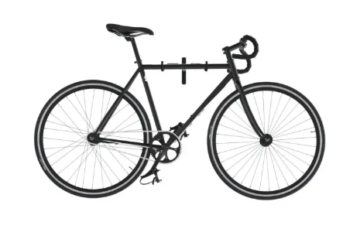
01
주제 선정 이유
여름에 참 많이 보이던
서울시 공공 자전거
요즘 같이 추운 날도
많이 탈까?
대중교통은 어떨까?
날씨 변화에 따른
따릉이와 대중교통의 관계

Slide 5
01
프로젝트 개요
프로젝트 역할
훈련생 | 역할
최 현 묵 | 대중교통 데이터
이 유 리 | 날씨 및 미세먼지 데이터
조 수 연 | 따릉이 데이터

Slide 6
02
데이터 수집 및 처리

Slide 7
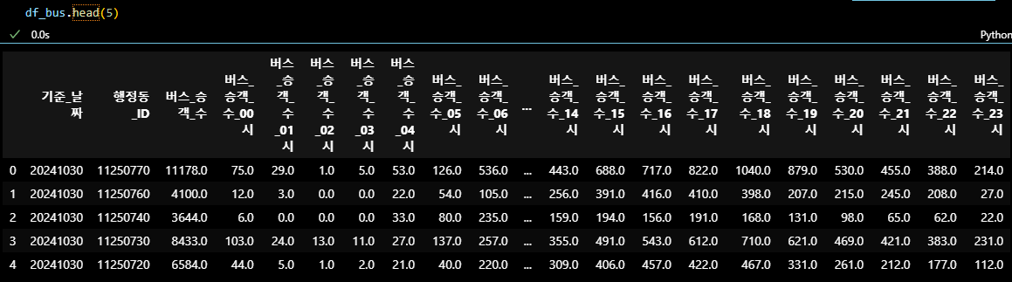
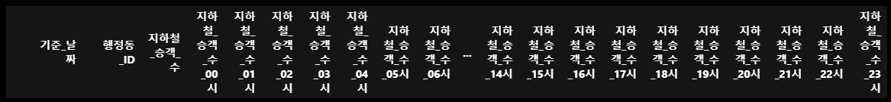
02
데이터 수집 및 처리 – 대중교통 데이터
수집 데이터 features
버스
지하철

Slide 8
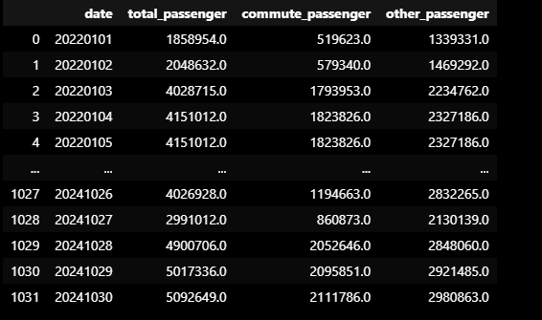
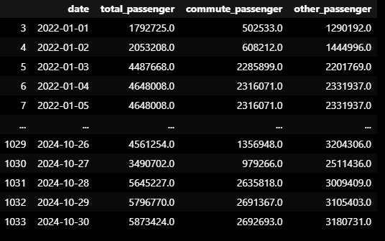
02
데이터 수집 및 처리 – 대중교통 데이터
날짜(date)를 기준으로 그룹화
시간대별 승객 수를 출퇴근 시간대 승객 수와 나머지 시간대 승객 수로 각각 합치기
결측치 확인 후 0으로 대체( 버스&지하철 운행 안하는 시간대는 승객 수 NaN )
z_score를 이용하여 이상치 확인 후 제거 ( 버스 파업 및 도로 이상)
버스
지하철

Slide 9
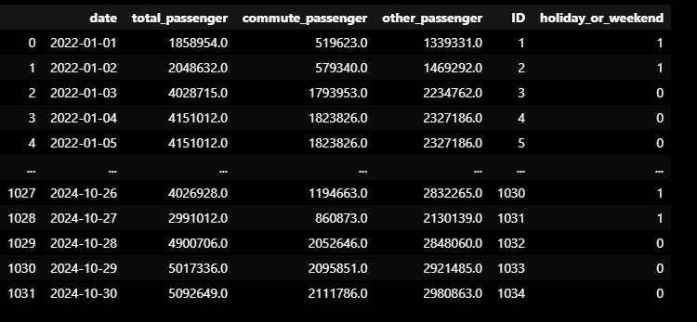
02
데이터 수집 및 처리 – 대중교통 데이터
전처리 완료한 버스&지하철 데이터의 평일 및 주말(공휴일)을 구분한 데이터 병합
( 평일 = 0, 주말(공휴일) = 1 )
전처리 완료한 버스&지하철 데이터의 평일 및 주말(공휴일)을 구분한 데이터 병합

Slide 10
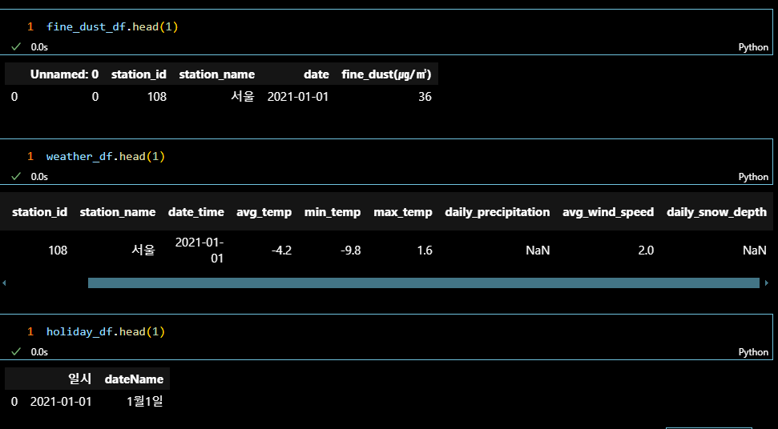
02
데이터 수집 및 처리 – 날씨 데이터
수집 데이터 features
날씨
미세먼지

Slide 11
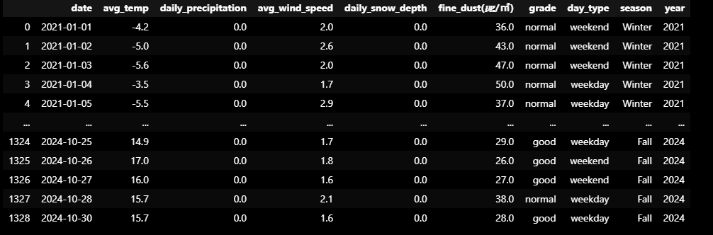
02
데이터 수집 및 처리 – 날씨 데이터
날짜(date)를 기준으로 날씨 데이터와 미세먼지 데이터를 병합
미세먼지 농도, 날짜를 이해 및 분석에 도움이 되도록 범주화 하여 컬럼 추가
결측치
- 미세먼지: 계절별 평균으로 채우기
- 강수량/적설량: 0으로 채우기
- 최저기온: 최고기온과 평균기온으로 값을 구하여 채우기

Slide 12
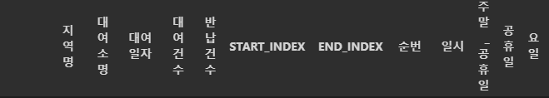
02
데이터 수집 및 처리 – 따릉이 데이터
수집 데이터 features
따릉이

Slide 13
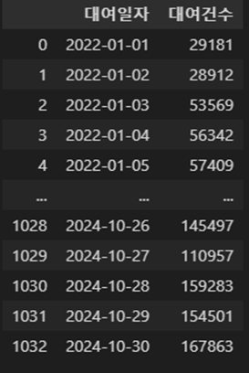
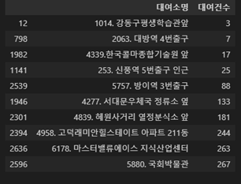
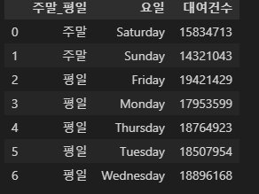
02
데이터 수집 및 처리 – 따릉이 데이터
분석 및 시각화를 위해 따릉이 데이터 결측치 확인 후 특정 컬럼 기준으로 groupby 진행
ex) 대여일자를 기준으로 대여건수의 합계,
대여소명을 기준으로 대여건수의 합계
요일별 대여건수의 합계

Slide 14
03
개인별 수집 데이터 분석

Slide 15
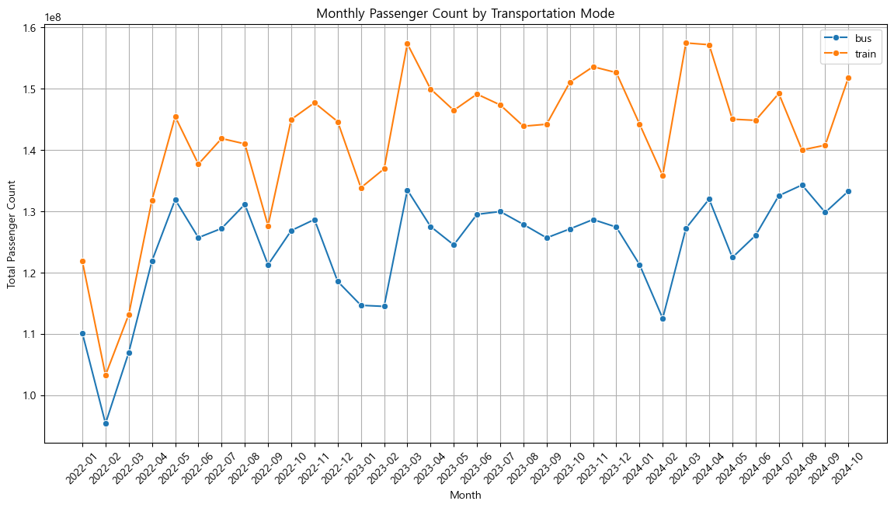
03
개인별 수집 데이터 분석 – 대중교통 데이터
월별 feature를 추가하여 대중교통 승객 수 흐름 파악

Slide 16
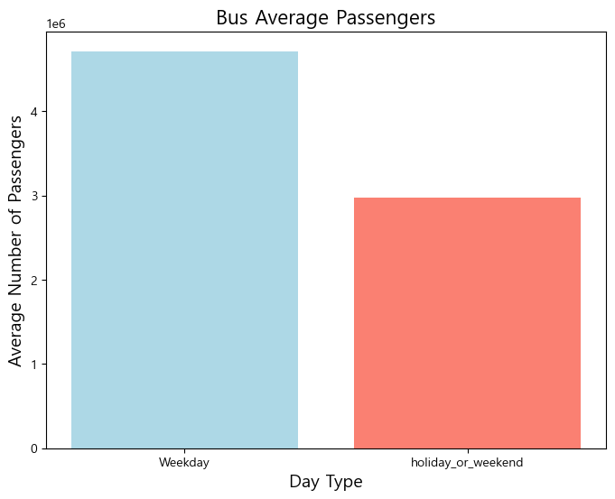
03
개인별 수집 데이터 분석 – 대중교통 데이터
평일과 주말(공휴일)의 승객 수의 차이가 발생하는지 확인

Slide 17
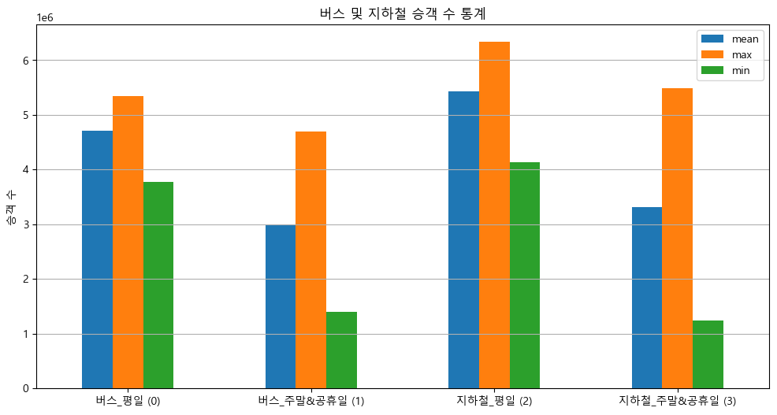
03
개인별 수집 데이터 분석 – 대중교통 데이터
버스 & 지하철 총 승객 수 기술 통계 시각화

Slide 18
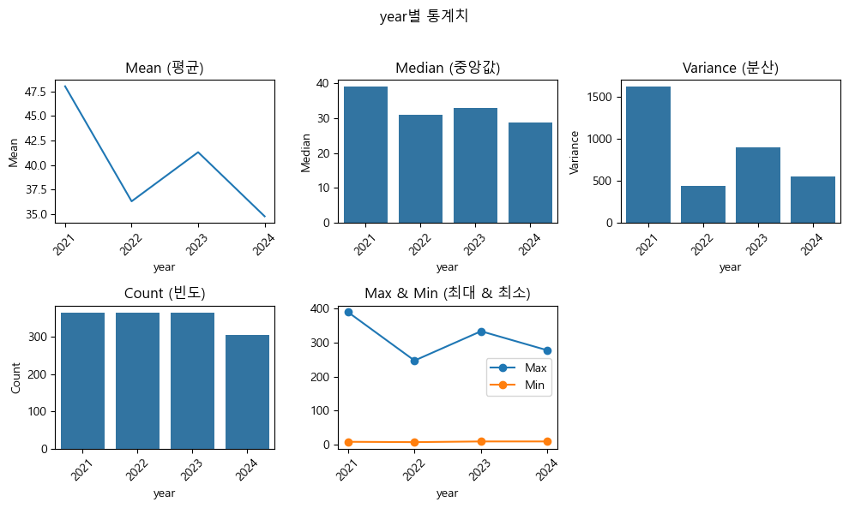
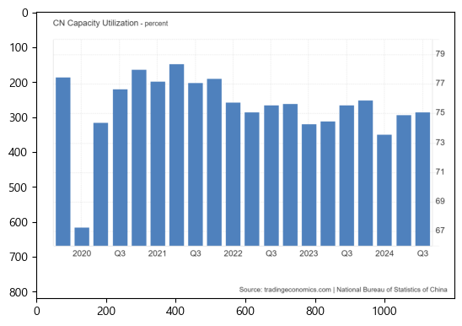
03
개인별 수집 데이터 분석 – 날씨 데이터
미세먼지 분석
미세먼지의 연간 평균 농도의 추세,
중국의 설비가동률의 추세 유사
둘 사이의 상관성을 의심
21년 중국의 설비가동률은 약66%
22년 중국의 설비가동률은 약 76%
-> 10%p차이

Slide 19
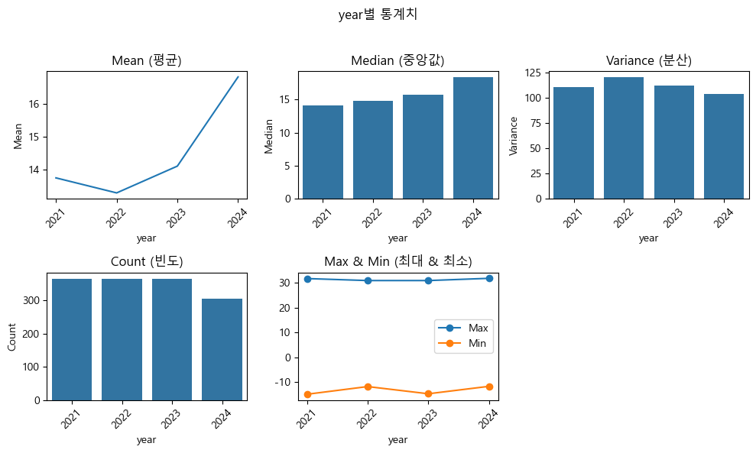
03
개인별 수집 데이터 분석 – 날씨 데이터
평균 기온 분석
평균 증가 추세
중앙값 증가 추세

Slide 20
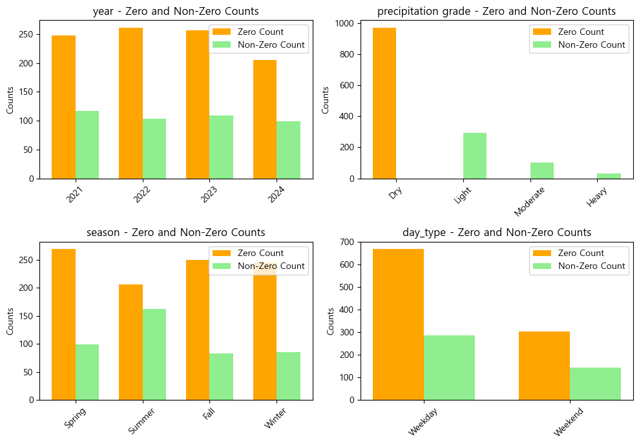
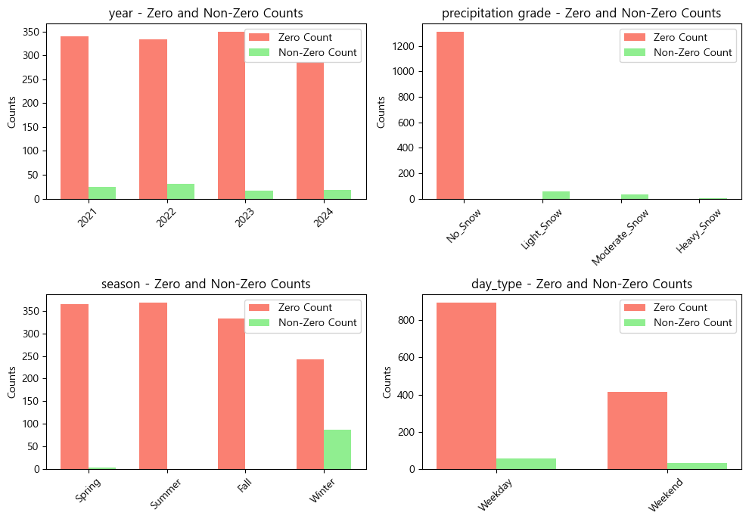
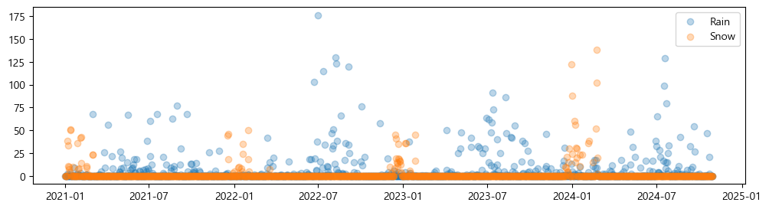
03
개인별 수집 데이터 분석 – 날씨 데이터
강수량 분석 – 여름에 최다
적설량 분석 – 겨울에 집중
강수량 및 적설량 분포

Slide 21
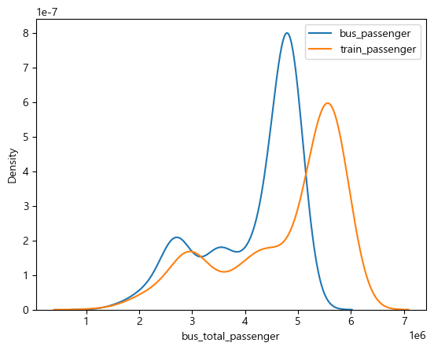
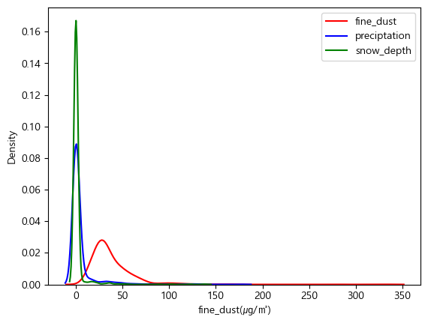
03
개인별 수집 데이터 분석 – 날씨 데이터
날씨와 대중교통 승객 수 분석
날짜(date)를 기준으로 날씨와 대중교통 데이터프레임을 합침
밀도 추정 그래프로 데이터의 분포를 확인
컬럼들의 값이 큰 차이가 나서 최소-최대 정규화를 진행하여 분석 진행
대중교통 이용객의
밀도추정그래프
미세먼지농도, 강수량, 적설량의
밀도추정그래프

Slide 22
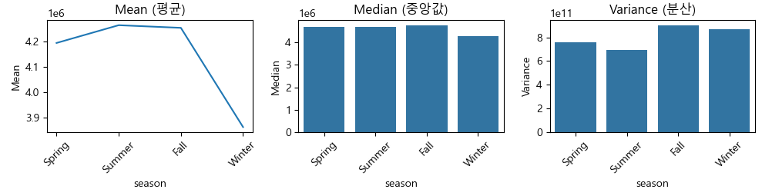
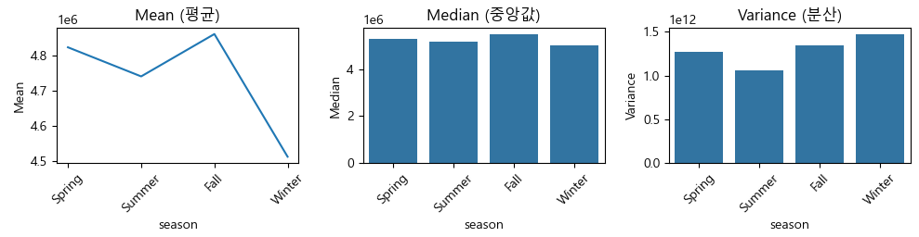
03
개인별 수집 데이터 분석 – 날씨 + 대중교통 데이터
계절별 전체 버스 승객 수 분석
계절별 전체 지하철 승객 수 분석
버스와 지하철 모두 평균 이용객 수가 겨울에 현저히 저하된다.
타 계절 대비 겨울에 분산이 높은 편이다.

Slide 23
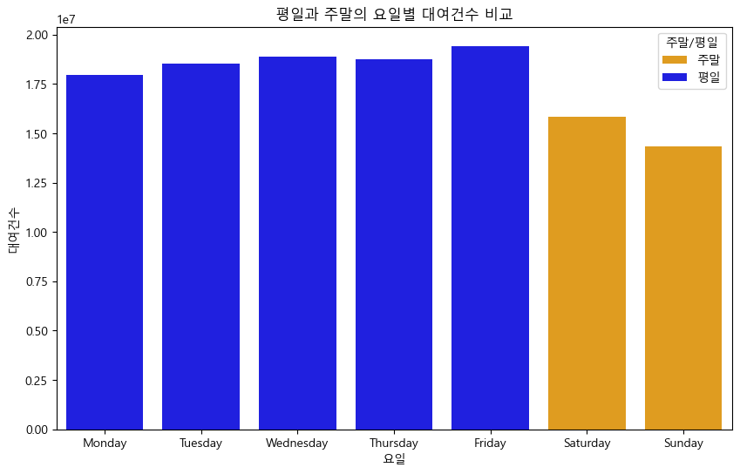
03
개인별 수집 데이터 분석 – 따릉이 데이터
따릉이 데이터 요일별 대여건수 차이 시각화
주말이 평일보다 이용객이 적음

Slide 24
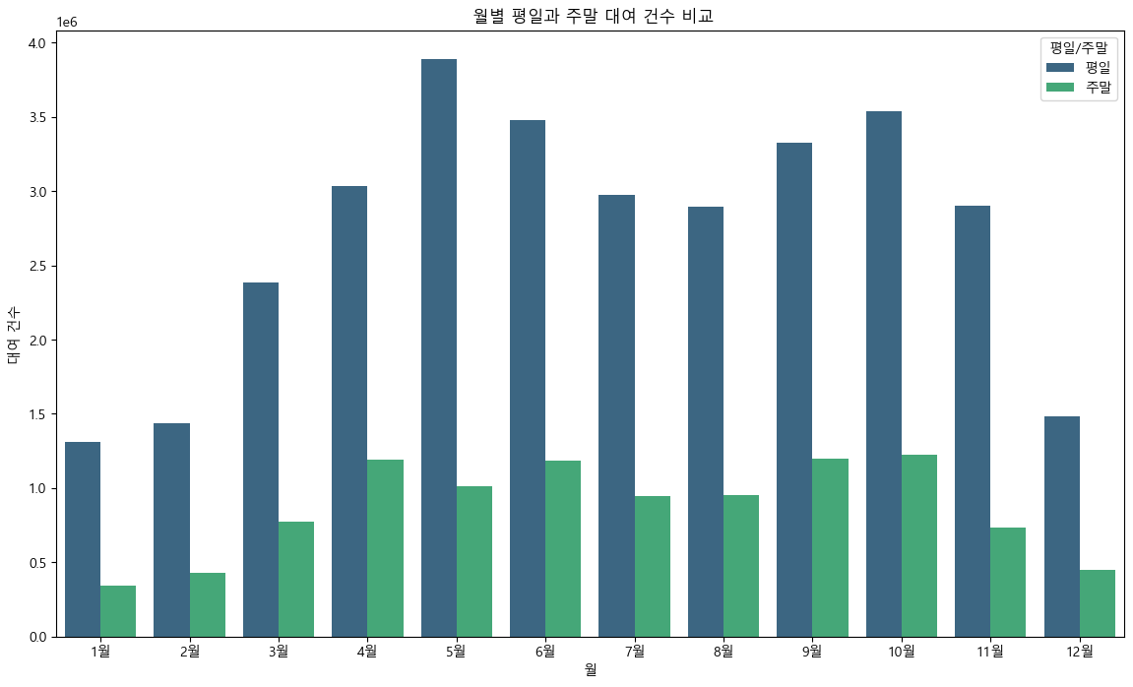
03
개인별 수집 데이터 분석 – 따릉이 데이터
평일 (0~4) 주말(5, 6)로 되어있는 것을 평일: 0 주말: 1 로 구분
apply lambda 함수로 1~12월 지정하여 월별 평일과 주말 대여 건수 비교 시각화

Slide 25
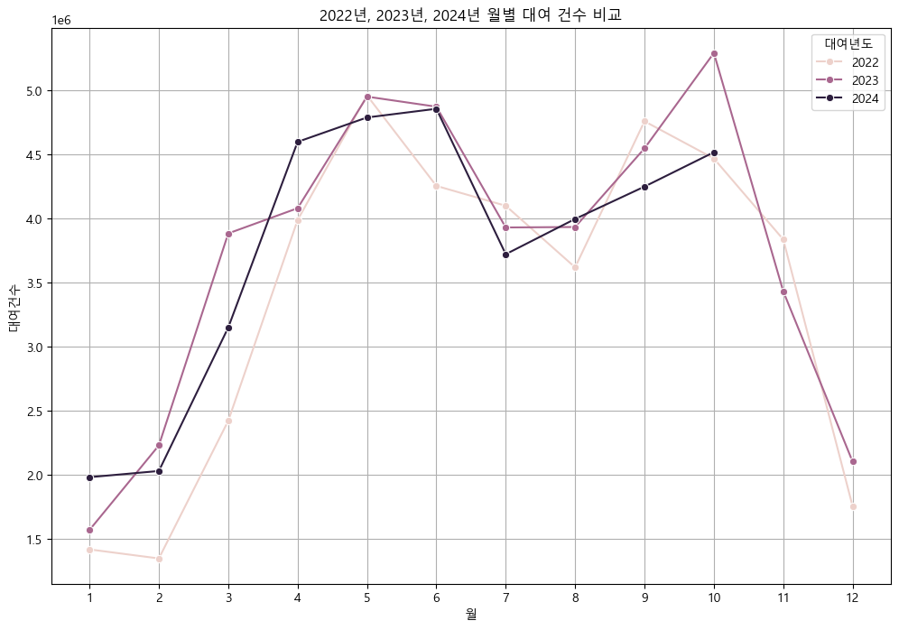
03
개인별 수집 데이터 분석 – 따릉이 데이터
따릉이 데이터에서 대여일자를 기준으로 대여건수의 합을 구한 뒤
2022년, 2023년 ,2024년 월별 대여 건수 비교 시각화
연도별 대여건수는 비슷한 양상을 보임

Slide 26
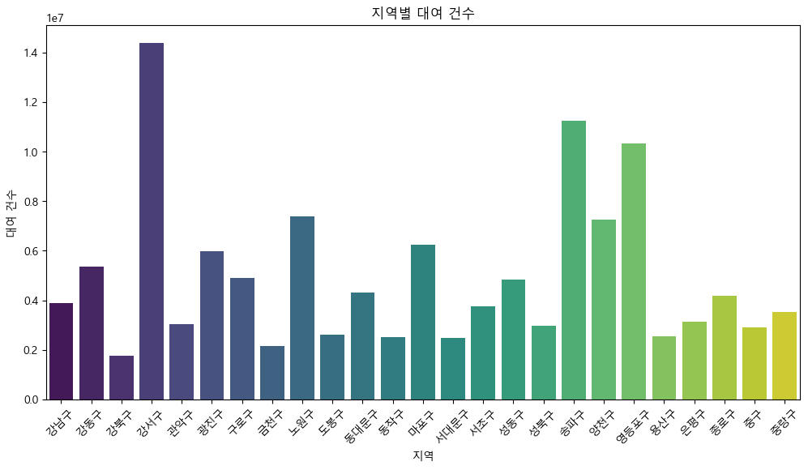
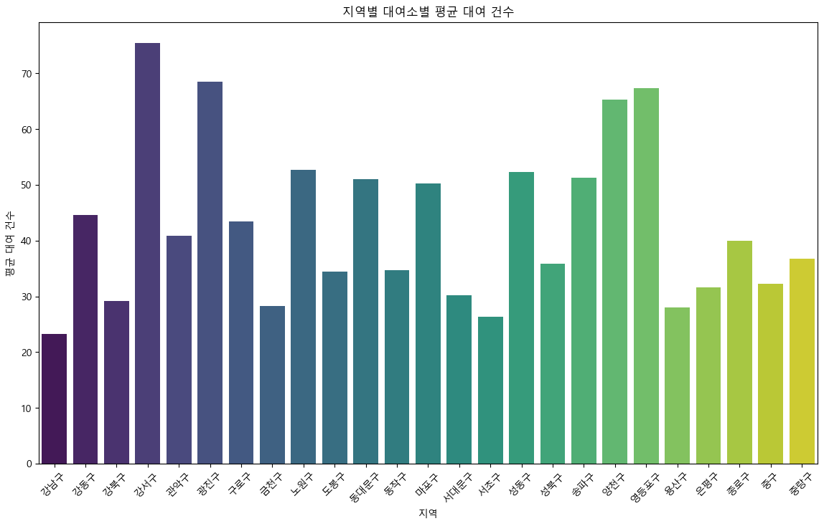
03
개인별 수집 데이터 분석 – 따릉이 데이터
지역명을 기준으로 총 대여건수와 평균 대여건수를 시각화
총 대여건수는 강서구, 송파구 ,영등포구 순으로
평균 대여건수는 강서구, 광진구, 영등포구 순으로 많은 것으로 확인

Slide 27
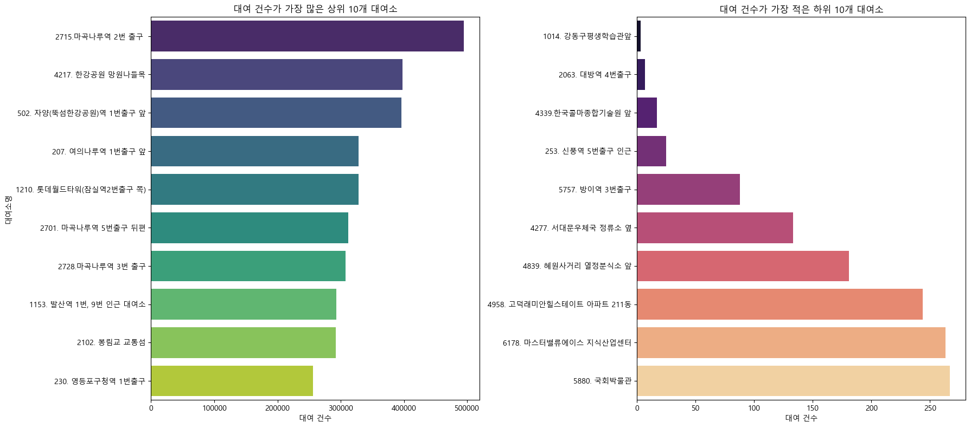
03
개인별 수집 데이터 분석 – 따릉이 데이터
대여소별 상, 하위 10개 대여소 시각화
대여건수가 가장 많은 대여소는 마곡나루역, 한강공원, 여의나루역 등등
대여건수가 가장 적은 대여소는 강동구 평생학습원, 대방역 등등

Slide 28
04
인사이트 도출

Slide 29
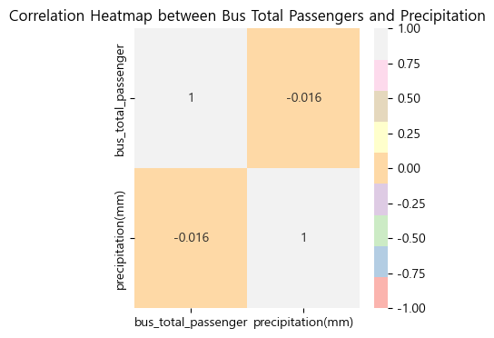
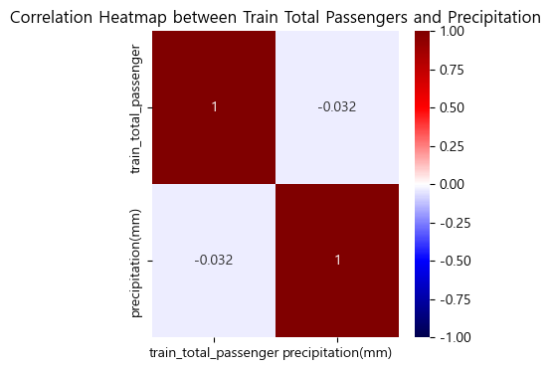
04
인사이트 도출 – 승객과 날씨 데이터 (상관관계)
버스 전체 승객 수와 강수량의
상관관계
지하철 전체 승객 수와 강수량의
상관관계

Slide 30
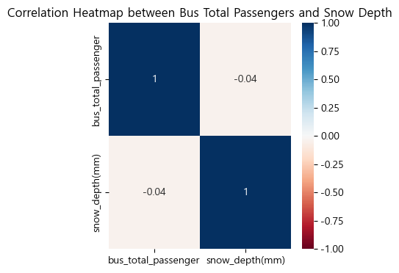
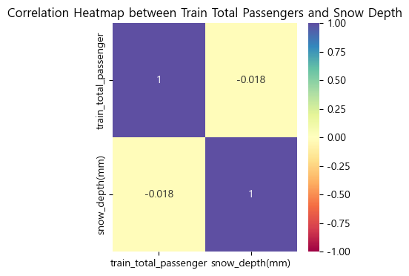
04
인사이트 도출 – 승객과 날씨 데이터 (상관관계)
버스 전체 승객 수와 적설량의
상관관계
지하철 전체 승객 수와 적설량의
상관관계

Slide 31
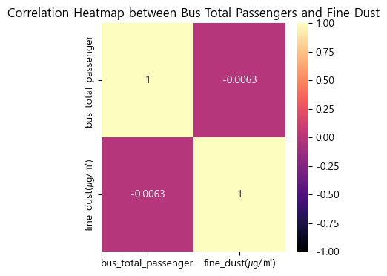
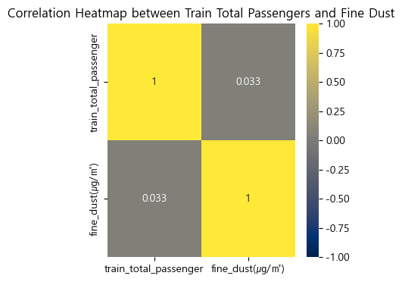
04
인사이트 도출 – 승객과 날씨 데이터 (상관관계)
버스 전체 승객 수와 미세먼지의
상관관계
지하철 전체 승객 수와 미세먼지의
상관관계

Slide 32
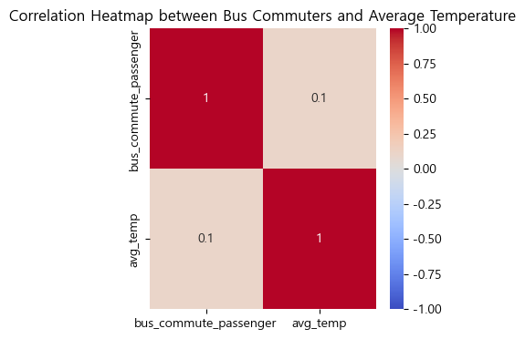
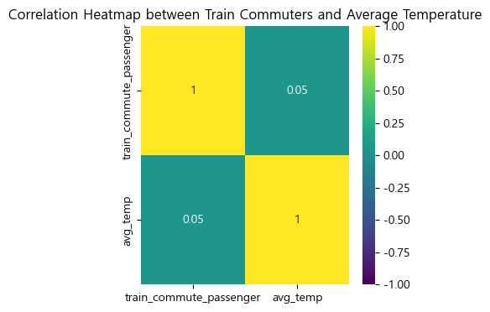
04
인사이트 도출 – 승객과 날씨 데이터 (상관관계)
버스 통근자 수와 평균기온의
상관관계
버스 통근자 수와 평균기온의
상관관계

Slide 33
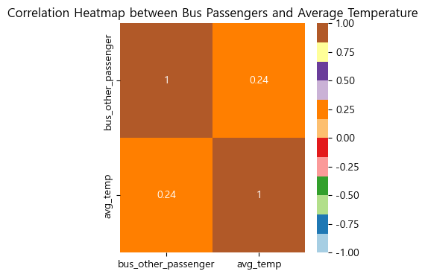
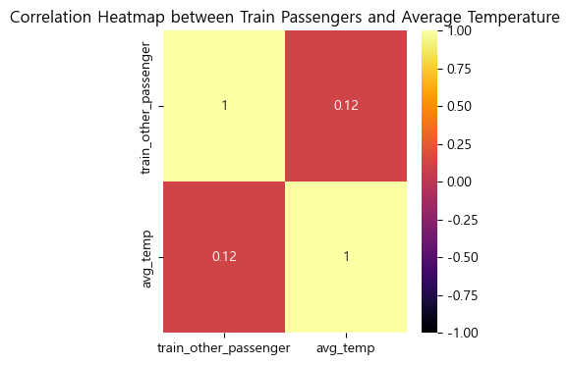
04
인사이트 도출 – 승객과 날씨 데이터 (상관관계)
버스 비통근자 수와 평균기온의
상관관계
지하철 비통근자 수와 평균기온의
상관관계

Slide 34
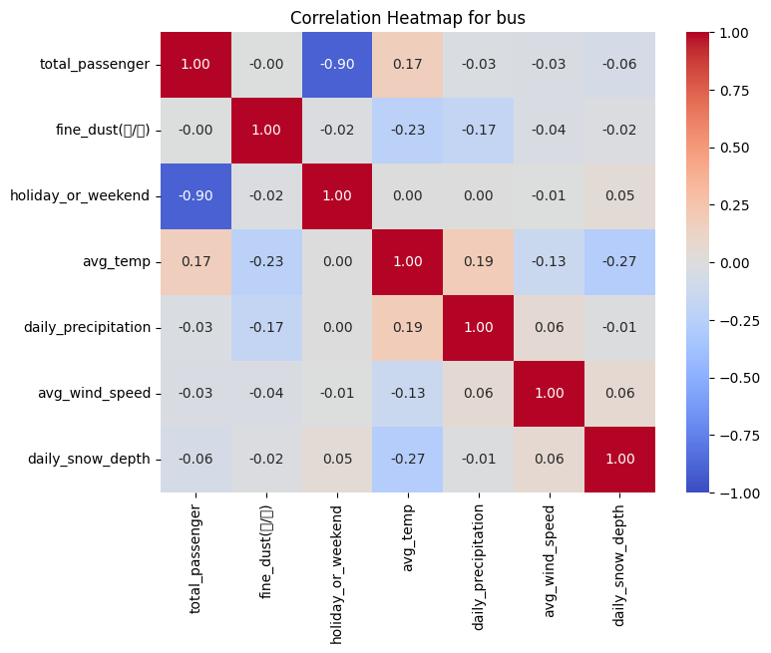

04
인사이트 도출
버스 & 지하철 상관관계 분석 시각화
총 승객 수에 대해 상관관계 분석 확인 결과
평일&주말(공휴일)을 구분한 데이터가 큰 상관관계를 보여 평일&주말 구분하여 다시 진행

Slide 35
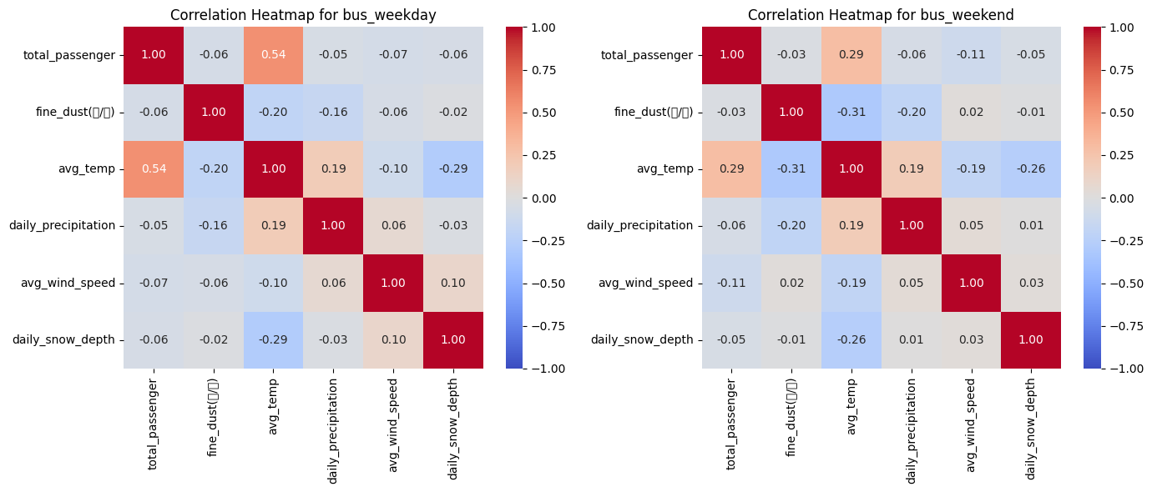
04
인사이트 도출
평일과 주말(공휴일)로 나누고 다시 상관관계 분석 진행
버스의 경우 평균기온이 양의 상관관계를 보이는 것을 확인

Slide 36
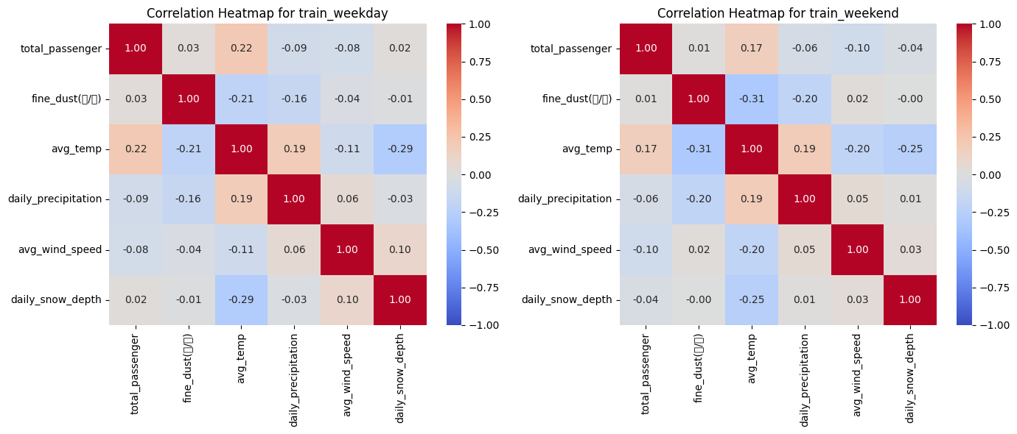
04
인사이트 도출
지하철의 경우 모든 feature들이 상관관계를 보인다고 보기는 어려움

Slide 37
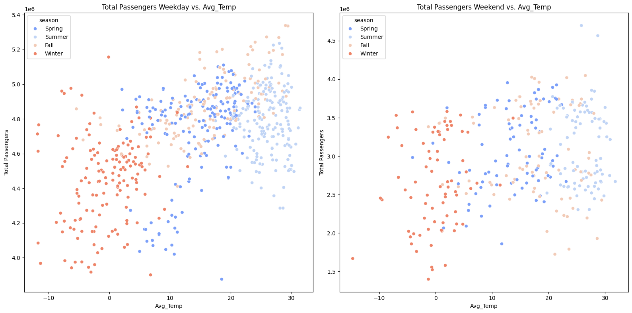
04
인사이트 도출
산점도를 그려서 확인
버스의 경우 온도가 높아질수록 승객수가 증가한 모습을 보임

Slide 38
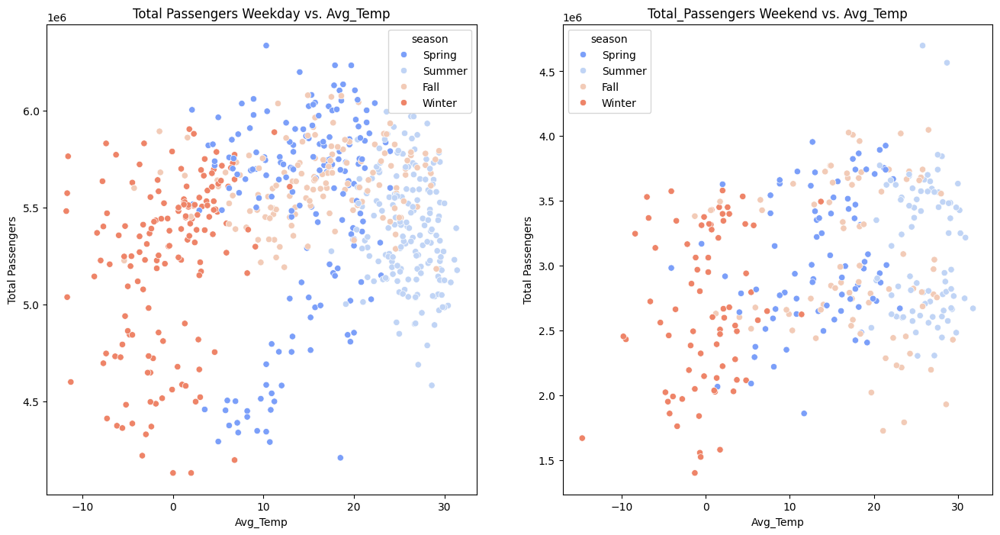
04
인사이트 도출
지하철의 경우 온도가 높아질수록 승객 수가 증가한다고 보기는 어려움

Slide 39
04
인사이트 도출
버스 & 지하철의 경우 출퇴근 시간의 영향을 받아 정확한 분석이 안되는 것인지 알기 위해
출퇴근 시간대와 아닌 시간대 구분하여 상관관계 분석 진행

Slide 40
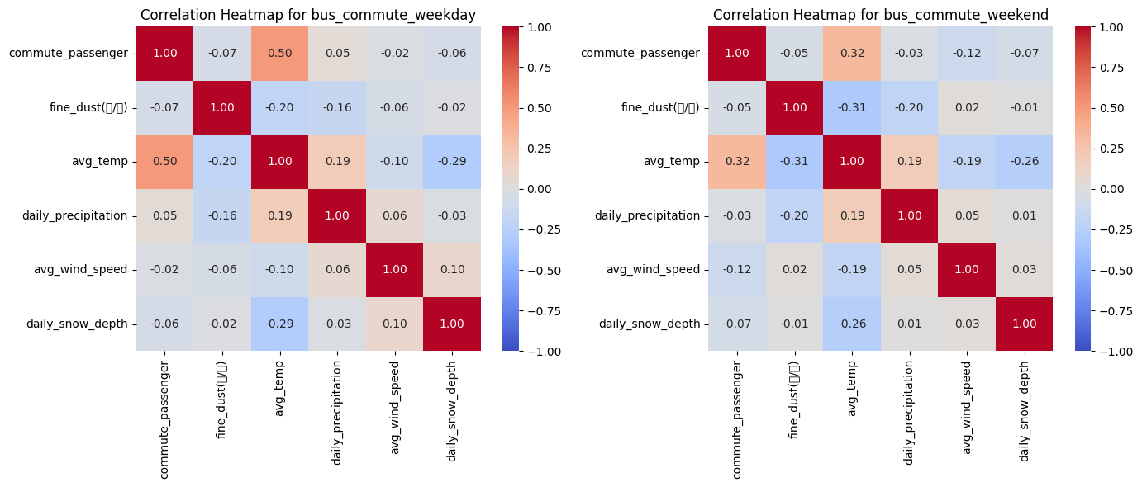
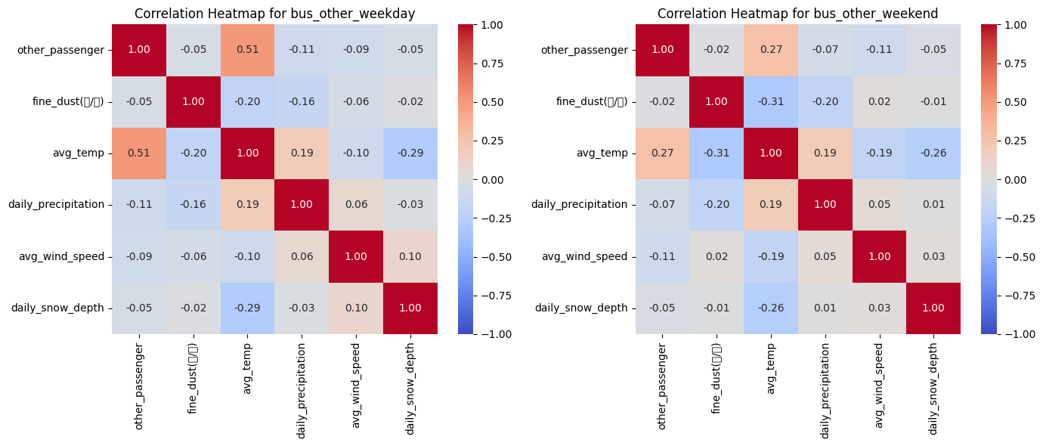
04
인사이트 도출
버스 출퇴근 시간대
(평일 & 주말)
버스 나머지 시간대
(평일 & 주말)

Slide 41

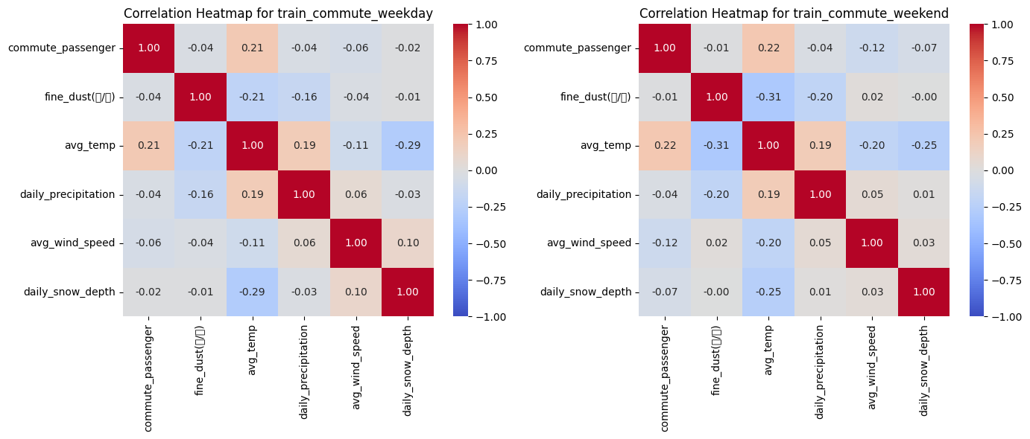
04
인사이트 도출
지하철 출퇴근 시간대
(평일 & 주말)
지하철 출퇴근 시간대
(평일 & 주말)

Slide 42
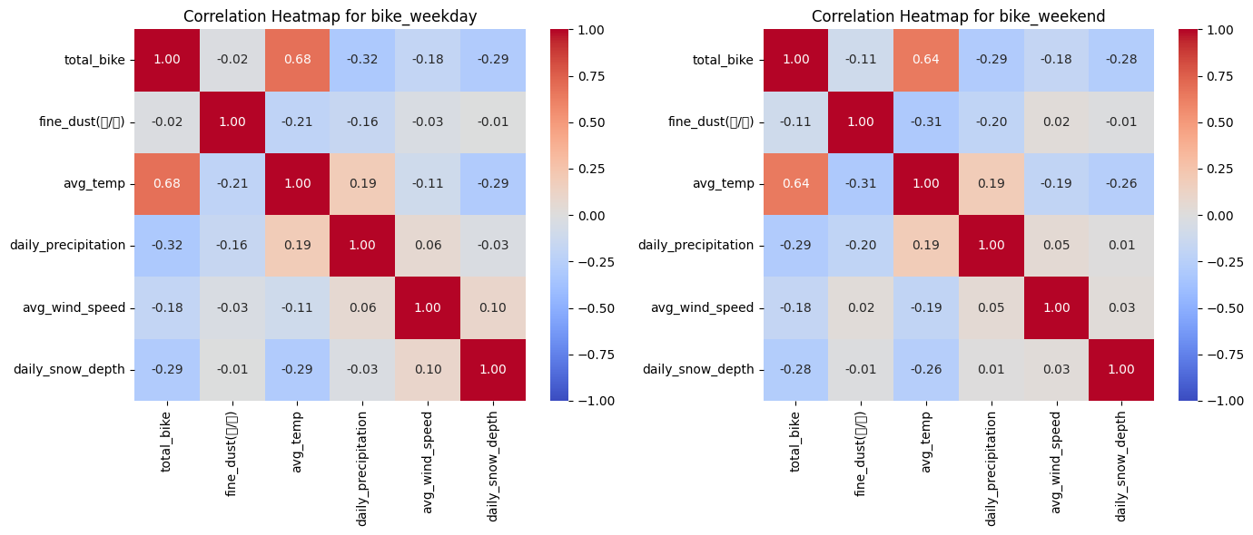
04
인사이트 도출
따릉이 데이터 상관관계 분석 진행
기온, 일 강수량, 일 적설량의 상관관계가 보이는 것을 확인

Slide 43

04
인사이트 도출
산점도를 그려서 확인
따릉이 이용건수와 기온을 산점도를 그려 확인하면 기온이 높아질수록 이용량이 많아지는 추세를 확인할 수 있음

Slide 44

04
인사이트 도출
히스토그램으로 확인
강수량과 적설량은 0인 데이터들이 많아 0.1이상인 데이터들만 사용하여 히스토그램으로 파악
강수량

Slide 45

04
인사이트 도출
적설량
강수량과 적설량 모두 증가할수록 따릉이의 대여 건수는 낮아지는 모습을 볼 수 있다

Slide 46


04
인사이트 도출
통근 승객 수, 기온, 강수량을 범주화하여 카이제곱 검정을 진행
통근 승객수는 합계를 3분위수로 범주화
(전체 데이터 약 1020일 -> Low(약 330일), Medium(약 330일), High(약 330일)
평균 기온과 강수량은 다음과 같이 범주화 진행

Slide 47


04
인사이트 도출
통근 승객과 기온을 카이제곱검정을 진행
Mild나 Warm 기온일 때 High 이용량이 비교적 많이 관찰되며
Very_Cold나 Hot일 때는 Low 및 Medium 이용량이 주를 이루고 있음
즉 온화한 기온일수록 대중교통 이용량이 증가하며 기온이 극단적일 수록 이용량이 줄어드는 경향을 파악

Slide 48


04
인사이트 도출
통근 승객과 강수량을 카이제곱검정을 진행
Dry(강수량 없음) 상태에서는 High 이용량이 많고
Heavy(강수량 많음) 상태에서는 Low와 Medum이 주를 이루고 있음
즉 강수량이 적을수록 대중교통 이용량이 높은 경향이 있음

Slide 49
05
자체 평가 의견

Slide 50
05
자체평가 의견
개인 숙련도
- 프로젝트를 통해 개인별 숙련도 상승
- 프로젝트 진행하면서 여러 참고자료 활용
인사이트 부분
- 처음 설정했던 가설을 분석을 통해 확인할 수 있었다
- 기온, 강수량, 적설량에 따른 대중교통과 따릉이 이용량 변화 가시화
아쉬운점
- 좀 더 많은 데이터를 수집하였다면 좋은 인사이트들을 도출했을 것 같다
카드내역 데이터 → 계절/기온에 따른 여가활동 증가를 확인
개인차량 이용 데이터 → 대체됨을 확인
- 데이터를 시간대별로 자세하게 나눠 분석을 진행했다면 좀 더 좋은 결과가 나왔을 것 같다

Slide 51
THANKS!

